Slide 1

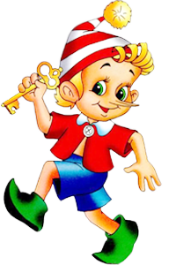
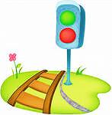
«Приключения Буратино в стране Светофории»
Муниципальное бюджетное дошкольное образовательное учреждение «Детский сад общеразвивающего вида № 7»
муниципального образования «Лениногорский
муниципальный район» Республики Татарстан
Информационный журнал
по правилам дорожного движения
для родителей и детей
выпуск № 6
Лениногорск,
Февраль 2018г

Slide 2

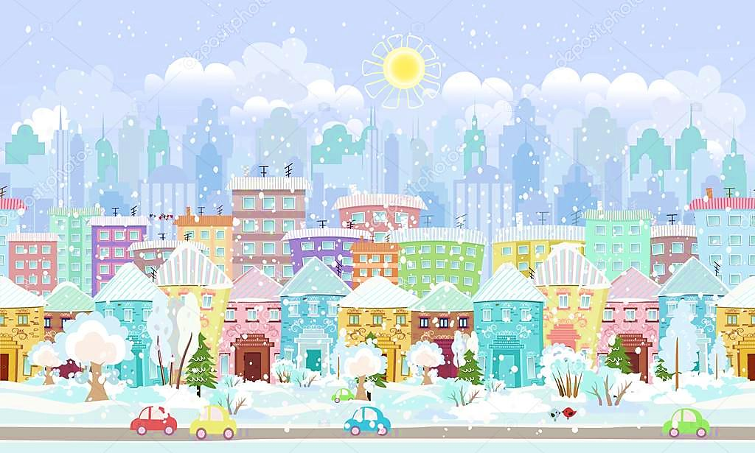
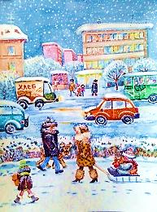

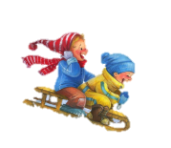
Уважаемые, ребята и взрослые!
Вот и наступила зима. Но не стоит терять бдительность и надо помнить, что это прекрасное время года очень травмоопасно (это и тонкий лед водоемов и гололед, и сосульки, свисающие с крыш домов. И как правильно вести себя в этот период вам помогут Буратино и его друзья!

Slide 3
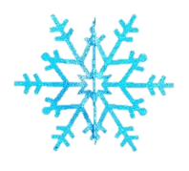
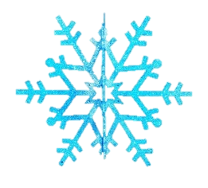

«Уроки Буратино»
«Безопасность зимой»
Зимой большую опасность несет гололед, образовавшийся на дороге. Чтобы не получить серьезных травм при гололеде выполняйте следующие рекомендации:
- старайтесь обходить опасные места, желательно не по проезжей части;
- По опасному участку передвигайтесь имитируя движения при ходьбе на лыжах – небольшими скользящими шажками;
- двигайтесь на слегка согнутых ногах – это придаст вам большую устойчивость;
- на опасной дороге будьте предельно внимательны, не торопитесь, а тем более не бегите;
- старайтесь обходить места с наклонной поверхностью;
- не занимайте руки хрупкой или тяжелой ношей;
- обувь, желательно, должна быть на широкой платформе, с рельефной подошвой;
откажитесь от каблуков;
- идите по снежной кромке вдоль дороги.
Однако избежать падения удается не всегда, поэтому если вы падаете:
- Постарайтесь поберечь руки;
- Не пытайтесь спасти вещи, которые вы несете в руках;
- Упав, не торопитесь подняться, сначала осмотрите себя, нет ли травм, попросите прохожих вам помочь.
При получении травмы обязательно обратитесь в травмпункт.
В нашем городе очень много транспортных средств, поэтому рекомендации для тех, кто за рулем.
При гололеде старайтесь придерживаться простых правил:
- не обгоняйте;
- трогайтесь с места, по возможности, на высокой передаче;
- если попали на скользкий участок, не тормозите, не выключив сцепления;
- если вас занесло, не теряйтесь и не давите на тормоз резко;
- не забудьте пройти техосмотр, сменить летние шины на зимние, отрегулировать тормозные колодки, устранить люфт рулевого колеса.
- не пугайте пешехода, идущего по обледеневшей дороге, звуковым сигналом, он может от излишней поспешности, просто упасть и угодить под колеса вашего автомобиля.

Slide 4
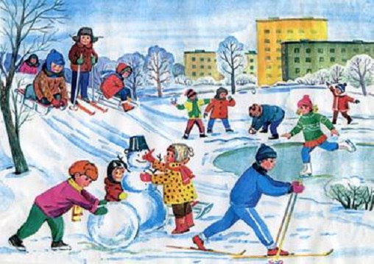
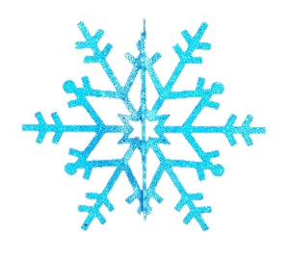
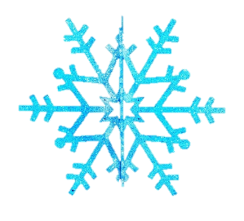
«Уроки Буратино»
«Безопасность зимой»
Ох, эта зимняя пора, когда снегом завалены крыши. Но это половина беды. Хуже всего, когда начинается оттепель, снег делается очень тяжелым, появляются сосульки. Свисая с крыш, они угрожают здоровью и жизни людей.
Чтобы избежать несчастных случаев в результате падения сосулек, необходимо:
- прежде чем пройти под карнизом здания с сосульками, внимательно посмотрите на состояние обледенения;
- не стойте под карнизами зданий, на которых образовались сосульки;
- по возможности освободите карниз здания от образовавшегося обледенения;
- при необходимости прохождения под обледеневшим карнизом здания, старайтесь как можно быстрее преодолеть этот участок;
- предупредите об опасности детей. Игра под опасной зимней крышей может закончиться печально.
Будьте предельно внимательными, почаще смотрите на крыши домов, обходите опасные скользкие места, выполняйте правила поведения на льду.
Будьте осторожны!!!

Slide 5
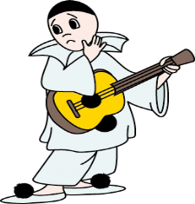




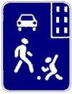
«Изучаем дорожные знаки»
Привет друзья! Я продолжаю свой урок и хочу рассказать о новых дорожных знаках!
Знак «Движение механических транспортных средств запрещено»
Там, где этот знак висит –
Тихо – транспорт не шумит.
Запрещает он движение –
Всех авто без исключения.
Знак «Движение пешеходов запрещено»
Пешеходам путь закрыт.
Знак ходить здесь не велит
Здесь ходить запрещено
Говорит всем знак одно.
Знак «Поворот запрещен»
Эти знаки на пути
Ни за что не пропусти.
Есть у них одна забота –
Запрещать нам повороты.
Знак «Жилая зона»
Футбол – хорошая игра
Пусть каждый тренируется
На стадионах, во дворах,
Но только не на улицах.
.

Slide 6
«Игры для закрепления знаний детей о ПДД»
В эти игры вы можете поиграть дома со своим ребенком!
Подвижная игра для детей младшей группы
«Трамвай»
Цель. Закрепить знание сигналов светофора; выработать навыки совместного труда; развивать внимательность.
Ход игры. Дети становятся в колонну по двое (парами) и берутся по обе стороны за шнур. Один ребёнок держится правой рукой, другой - левой. Когда ведущий поднимает флажок зеленого цвета, дети выполняют ходьбу или бег вперед. Если ведущий поднимает желтый флажок, движение замедляется. На красный флажок дети останавливаются.
Подвижная игра для детей средней группы
«Островок безопасности»
Цель. Закреплять знание сигналов светофора; развивать внимательность и умение действовать по сигналу.
Ход игры. Дети совершают различные движения под музыку. Когда музыка останавливается, они должны быстро занять «островок безопасности», начерченный (или выложенный из шнуров) в центре зала (площадке).
Подвижные игры для детей старшей и подготовительной к школе групп
«Разные машины»
Цель. Объяснить значение жестов регулировщика; развивать сноровку и внимательность.
Ход игры. Дети делятся на две команды: «грузовые машины» и «Легковые машины». Ведущий – регулировщик дорожного движения – восклицает: «грузовые машины!», и те быстро «едут» к своей черте. А легковые машины пускаются за ними, стараясь осалить. Наступает черед легковых машин ехать к своей черте, И так несколько раз подряд. Важно, чтобы число выездов у грузовых и легковых машин в конце игры вышло одинаково.
«К своим знакам»
Цель. Закреплять знание знаков дорожного движения.
Ход игры. Играющие делятся на две группы по пять-семь человек, берутся за руки, образуя круги. В середину каждого круга входит водящий с каким-нибудь дорожным знаком, объясняя его значение. Звучит музыка, дети расходятся по площадке. Водящие меняются местами и знаками. По сигналу играющие должны быстро найти свой знак и встать в круг. Водящие держат знак над головой.

Slide 7
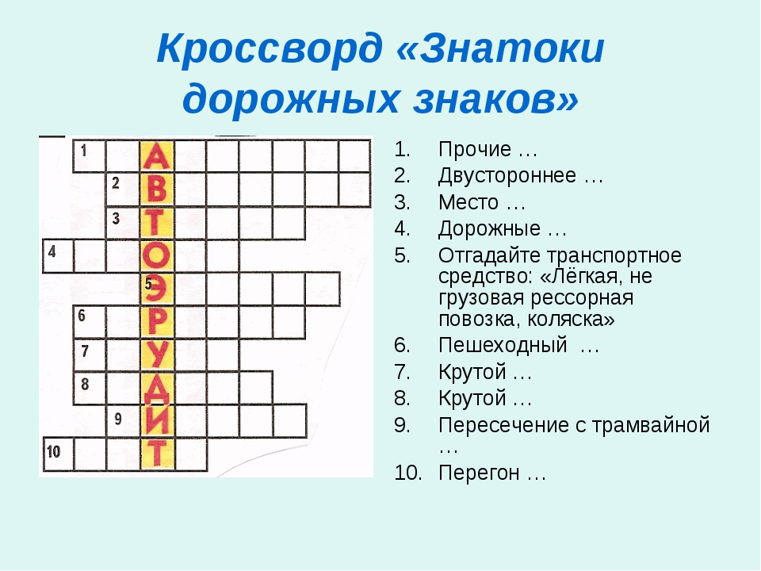
«Игры для закрепления знаний детей о ПДД»
Разгадайте кроссворд!

Slide 8
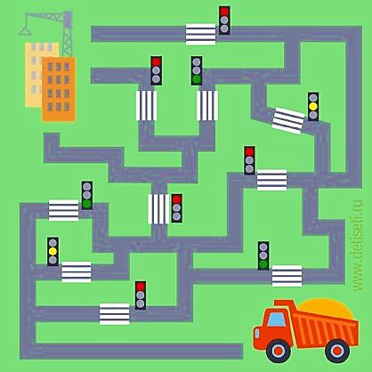
«Игры для закрепления знаний детей о ПДД»
Помоги КАМАЗу отвести груз на стройку!

Slide 9
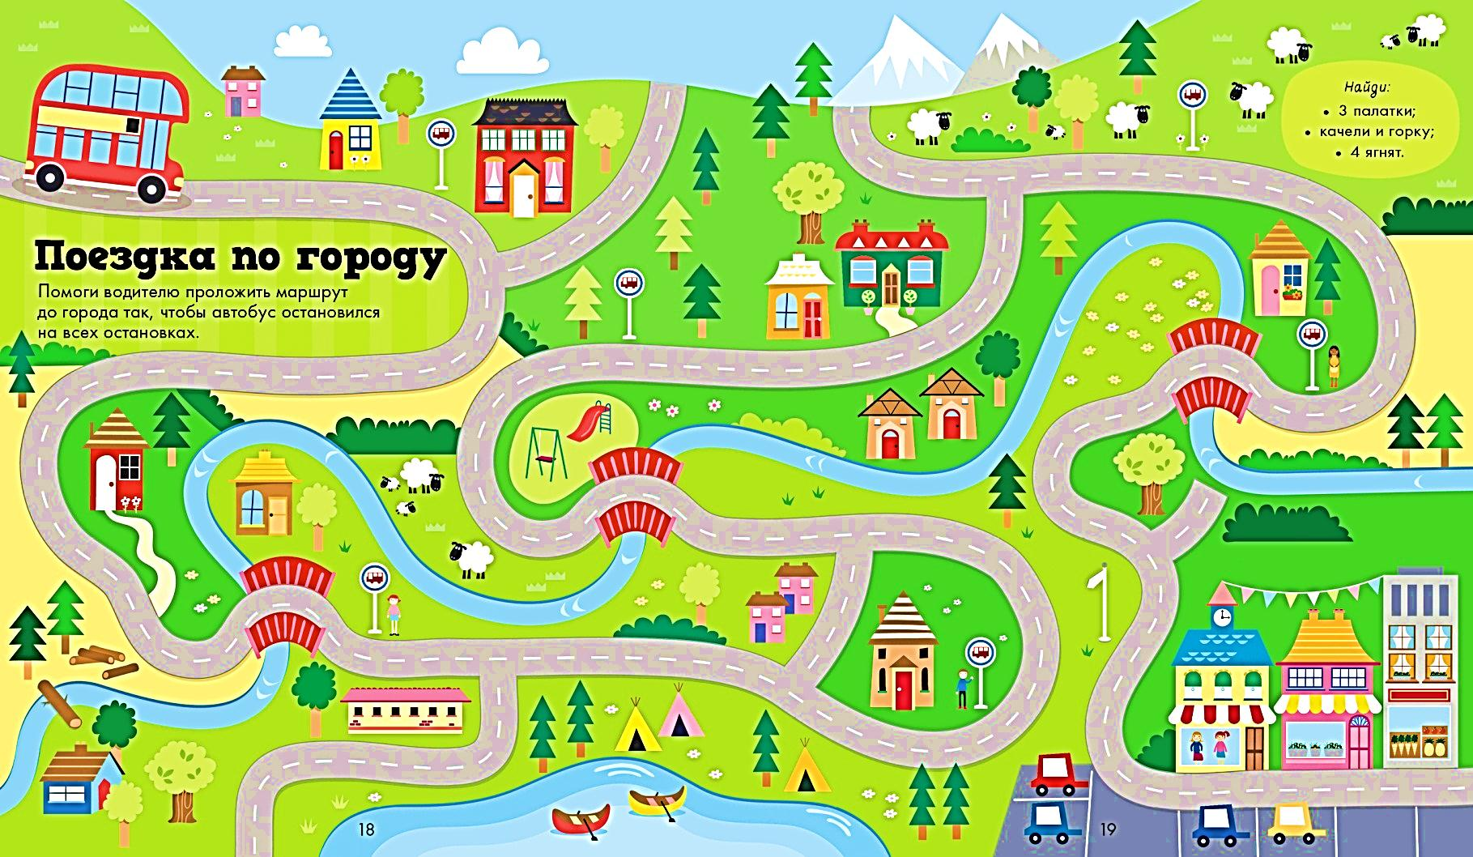
«Игры для закрепления знаний детей о ПДД»
А ты поможешь водителю автобуса?

Slide 10


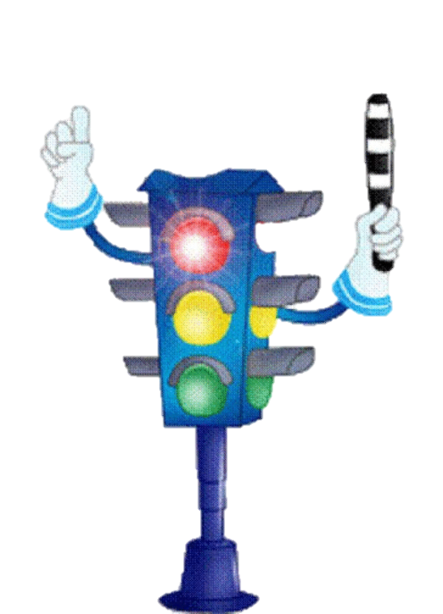

«В гостях у сказки»
.
Знакомство Мишки – шалунишки с пешеходной дорожкой.
Жил – был Мишка, был он шалунишка. Однажды утром, не подождав маму, он отправился в детский сад.
Он весело топал по дороге. Мимо него мчались легковые и грузовые автомобили, мотоциклы, автобусы и троллейбусы.
И тут он увидел что-то странное.
- Эй, чудище дорожное для чего ты стоишь здесь?
- Ай-ай-ай, невежда! Любому ребенку знаком я с пеленок!
Вы узнали меня, ребята? Кто я?
- Верно! Я – Светофор! Мои сигналы нужны и важны! Спроси любого малыша, и он ответит тебе, что означает красный свет, желтый и зеленый.
А вы ребята, помните?
- Но скажи мне, как ты оказался один на дороге?
- Я спешу в детский сад!
- А где твоя мама?
Мишка ничего не ответил, только опустил голову.
- Да… Плохи дела! Что же делать?
- Но мне совсем близко! Вон мой сад, нужно только перебежать дорогу!
Нет. Я помню. Нужно перейти дорогу на зеленый сигнал светофора!
- Правильно, но этого мало. Дорогу нужно переходить по специальному пешеходному переходу:
Шагай дорожкой пешеходной,
Она, как зебра нам под ноги
Ложится поперек дороги.
Все правила зверушки знают,
Их никогда не нарушают!
- А этот знак дорожный поможет, пешеходный переход укажет, тебе Мишка, всегда – добавил Светофор.
- Спасибо, тебе! Я обещаю, что без мамы я больше никогда не выйду на проезжую часть, и буду помнить всегда, что дорогу нужно переходить на зеленый сигнал светофора и только там, где есть пешеходный переход.
И Мишка – шалунишка зашагал через дорогу, и больше никогда не огорчал свою маму и не нарушал правила дорожного движения.
А вы, ребята, всегда правильно переходите дорогу?

Slide 11
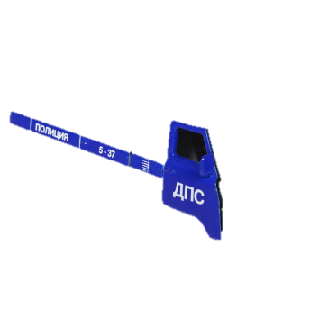
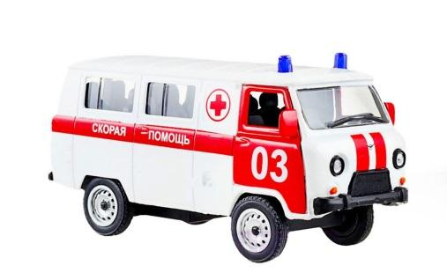
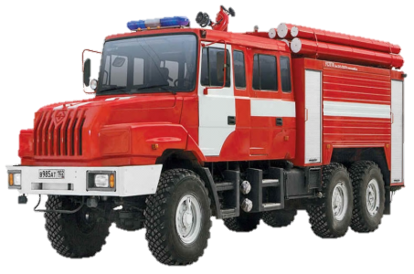
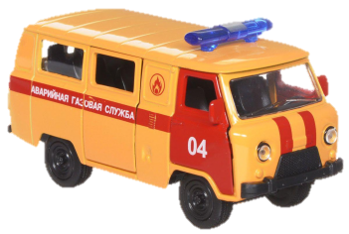
«В гостях у сказки»
.
Улица, где все спешат
Кто такие пожарные, знают все. По первому зову, по сигналу тревоги они мчатся на помощь, едут на красных автомобилях пожар тушить. На пожарных автомобилях и сигнал ставят особый — он сиреной называется. Как загудит, так все услышат! Это для того, чтобы знали, что машина едет пожар тушить, все бы ей дорогу уступали.
А если кто-нибудь станет дорогу перебегать, шофер сразу же на тормоза нажимает, машину остановит, время потеряет, когда приедет на пожар, то от дома лишь угольки останутся. Ни на минуту нельзя задерживать пожарную машину.
Спешит к больному «скорая помощь», на ней доктор едет, лекарства везет. На «скорой» красный крест нарисован, ей тоже сирену поставили. Нельзя ей ни на секундочку в пути задерживаться, надо доктору поскорее к больному приехать.
Шоферы грузовиков тоже спешат по своим делам. Быстро-быстро едет машина, на ее кузове написано: «Молоко». Она свежее молоко везет в магазин, ее там очень ждут.
А вот мчится еще один грузовик, на кузове его написано: «Хлеб». Он булки свежие везет. Каждому хочется побыстрее купить свежего хлеба.
Едет большой грузовик, тащит за собою прицеп, на нем гора кирпича. Шофера ждут строители — они дом строят, стены кладут, им очень нужен кирпич, чтобы работа не остановилась. И уголь тоже очень нужно привезти, чтобы отопление действовало, в домах тепло было. Мчатся автобусы, трамваи, троллейбусы, такси, в них люди едут: одни — на работу, другие — домой, а третьи — в гости или в театр. На улице много людей, они тоже идут по своим делам. Бегут машины, одни по мостовой, другие несутся над головами людей по мостам и эстакадам, а третьи мчатся по туннелям под землей. На улице все спешат. И не только на той, где ты живешь, а на всех. На всех улицах, на всех дорогах. И никто не должен мешать шоферам, пешеходам. Там должен быть порядок. Все ему должны подчиняться. И ты должен научиться жить с машинами в мире, знать, какой порядок должен быть да улице.

Slide 12




«Что почитать ребенку о ПДД»
Почитайте вместе с детьми!

Slide 13

«Информационные порталы»
«Уроки тетушки совы» Мультфильмы по ПДД для детей, которые вы можете посмотреть вместе со своим ребенком
Почему дети попадают в ДТП? Потому что мы, взрослые, недосмотрели, чему-то не научили или своим негативным примером показали, что можно нарушать Правила Дорожного Движения!
Дети не способны адекватно оценить дорожную ситуацию и принять безопасное решение. Они не могут видеть, слышать и думать как взрослые.
Так с чего же начинается детская безопасность на дороге? Конечно же, с раннего обучения умению ориентироваться в дорожной ситуации.
Мы предлагаем ребенку в игровой форме, с помощью мультфильмов познакомится с основами безопасного поведения на дороге, во дворе, на улице. Тетушка Сова и её помощники, в течении 12 серий "Азбуки безопасности на дороге", расскажут и наглядно покажут ребенку разные ситуации, помогут сделать правильные выводы.
Каждая серия познавательного мультфильма посвящена определенному разделу Правил Дорожного Движения.
С раннего возраста приучайте детей соблюдать Правила Дорожного Движения. И не забывайте, что личный пример – самая доходчивая форма обучения.
Помните! Ребенок учится «законам дороги», беря пример с вас, родителей, и других взрослых.
Пусть Ваш пример учит дисциплинированному поведению на улице не только Вашего ребенка, но и других детей.
Посмотреть эти мультфильмы вы можете по этой ссылке:
https://www.youtube.com/playlist?list=PLF244AD66807672E0

Slide 14

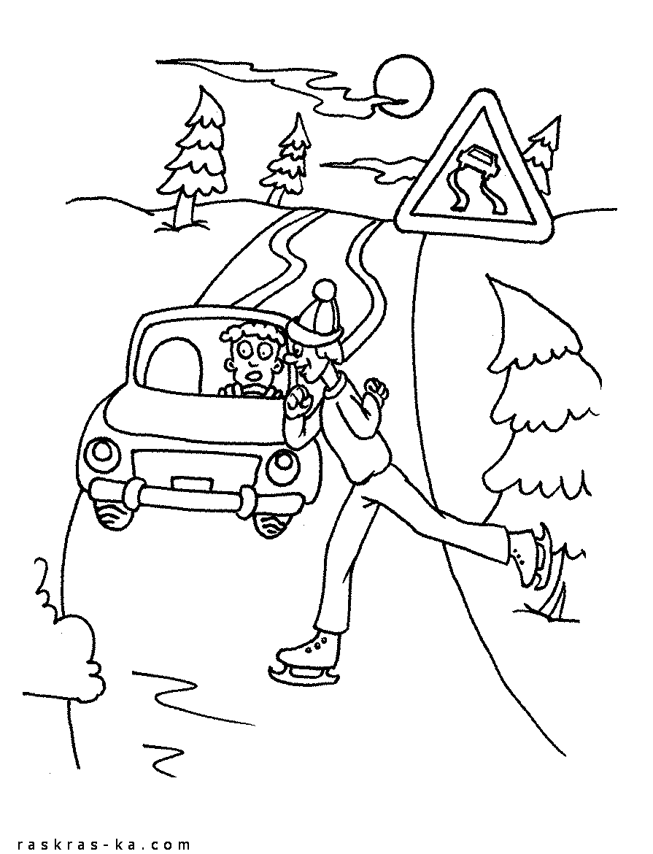
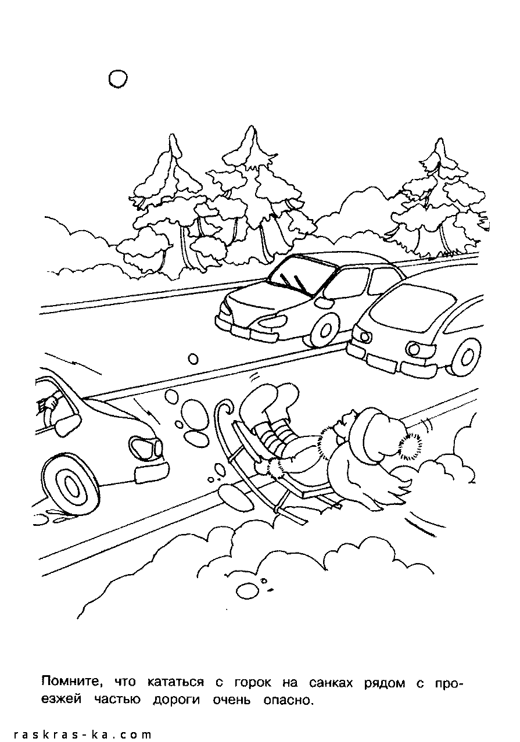
«Творим вместе с детьми»
Предложите детям раскрасить картинки. Только не забудьте объяснить их значение!

Slide 15


«Перекресток загадок»
А, теперь, ребята, я вам загадаю загадки,
а вы их отгадайте!

Slide 16


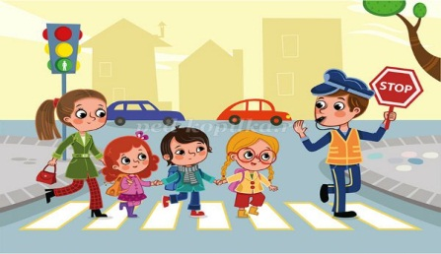
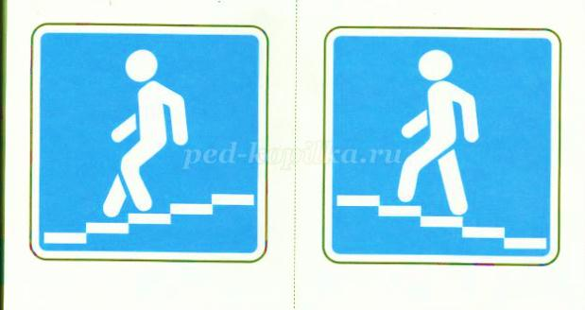

«Поэтическая страничка»
А это стихи, которые сочинили наши воспитатели
Знает каждый из детей,
Нету правила мудрей:
«Правила дорожные
Соблюдать положено!»
Каждый юный пешеход
Пешеходный переход
Или «зебру» должен знать
И по ней только шагать.
Есть подземный переход
И надземный переход.
По нему идем мы смело
От машин он сбережет!
Красный - «Стой!» «Готовься!» - желтый.
А зеленый свет - «Иди!»
Будь внимательным и стойким,
Не беги — сигнала жди!
Внештатный инспектор по ПДД Галимова Л.Р.

Slide 17
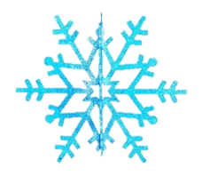
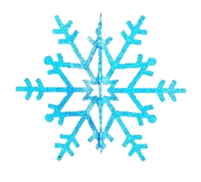
«Советы родителям»
Главная опасность –
Прочитайте очень внимательно!
Правила безопасного дорожного движения в зимний период.
Зимой день короче. Темнеет рано и очень быстро. В сумерках и в темноте значительно ухудшается видимость. В темноте легко ошибиться в определении расстояния, как до едущего автомобиля, так и до неподвижных предметов. Часто близкие предметы кажутся далёкими. А далёкие – близкими. Случаются зрительные обманы: неподвижный предмет можно принять как движущийся, и наоборот.
Поэтому в сумерках и темноте будьте особенно внимательны. Переходите только по подземным, надземным или регулируемым переходам. А в случае их отсутствия – при переходе увеличьте безопасное расстояние до автомобиля.
Во избежание несчастных случаев на дороге с Вами и Вашими детьми, необходимо:
1) Систематически повторять с ребёнком основные Правила Дорожного Движения;
2) Усилить контроль за поведением детей на улице;
3) При использовании личного автотранспорта пристёгиваться ремнями безопасности, а также использовать ремни безопасности и другие удерживающие устройства при перевозке детей;
4) Личным примером учить детей соблюдать Правила Дорожного Движения и осторожность на улице.
ПОМНИТЕ:
Количество мест закрытого обзора зимой становится больше. Мешают увидеть приближающийся транспорт:
1) сугробы на обочине;
2) сужение дороги из-за неубранного снега;
3) стоящая заснеженная машина.
Значит, нужно быть крайне внимательным, вначале обязательно остановиться и, только убедившись в том, что поблизости нет транспорта, переходить проезжую часть. Всегда помните, что знание и соблюдение Правил Дорожного Движения – гарантия безопасности Вашей жизни и жизни Вашего ребёнка.

Slide 18
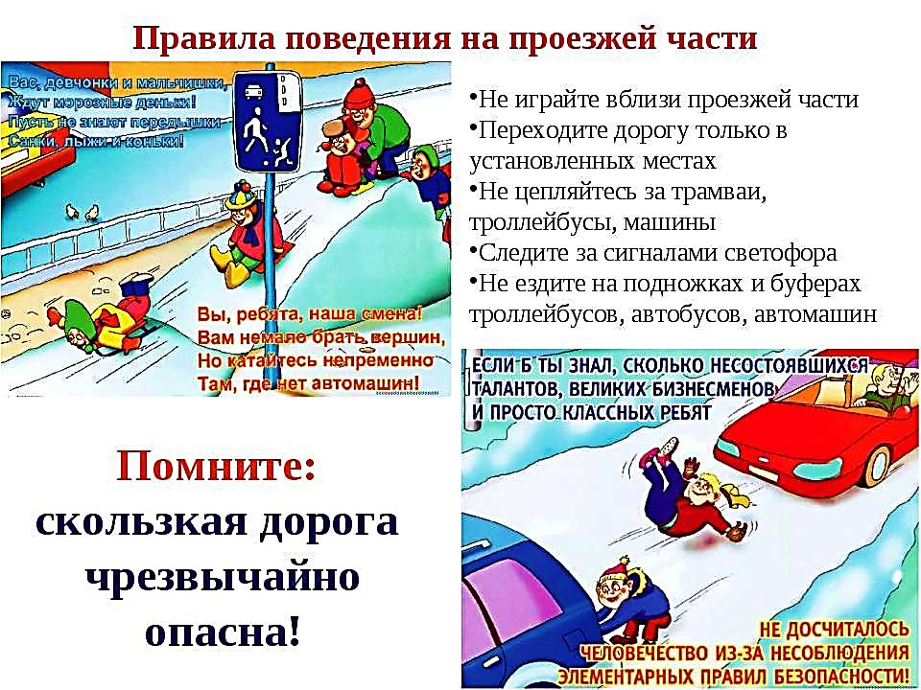
«Советы родителям»
Главная опасность –
Прочитайте очень внимательно!
.

Slide 19
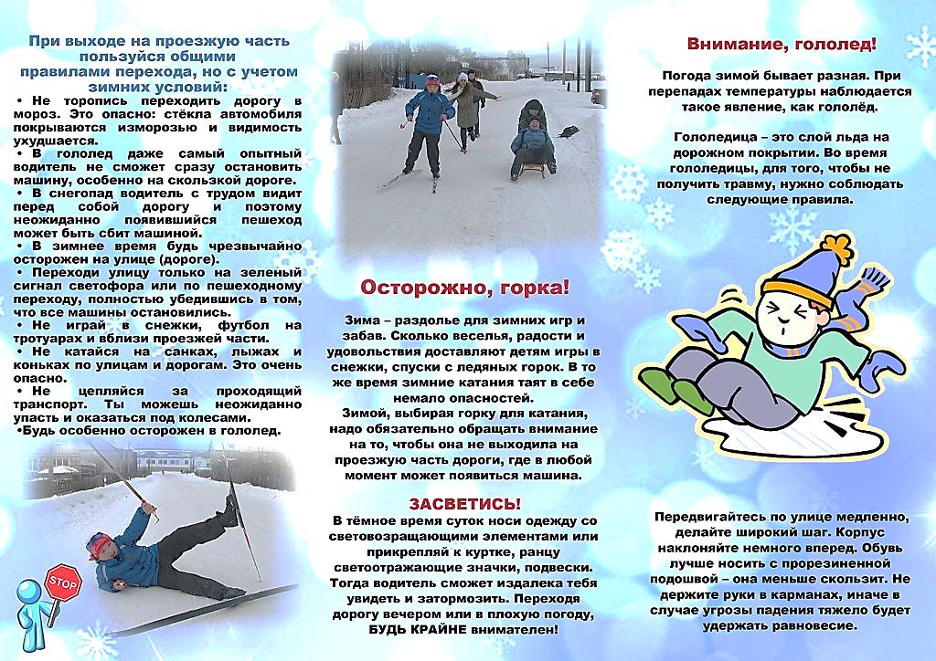
«Советы родителям»
Главная опасность –
Прочитайте очень внимательно!
.

Slide 20
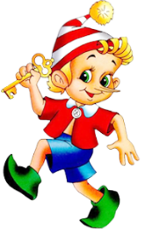
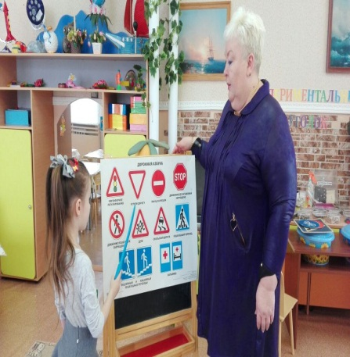
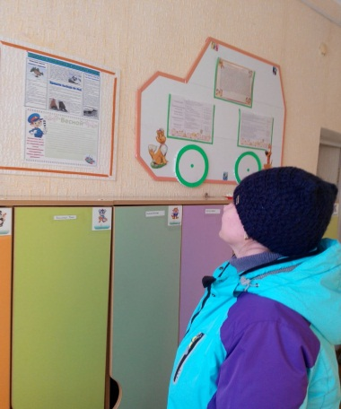
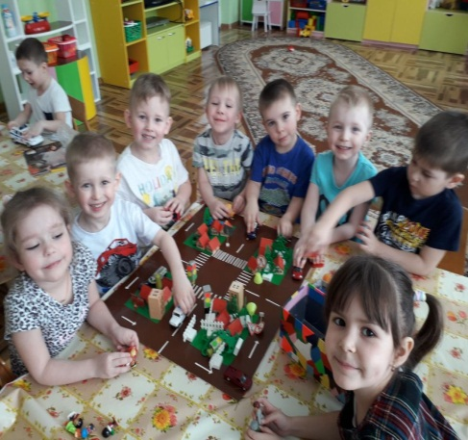
«А у нас в саду!»
В целях активизации работы по предупреждению детского дорожно-транспортного травматизма и предупреждению дорожно-транспортных происшествий в зимний период МБДОУ №7 проводит мероприятия по предупреждению ДДТТ «Внимание – каникулы!».
Целью данных мероприятий является предотвращение дорожно-транспортного травматизма среди воспитанников.
Для повышения эффективности работы по предупреждению ДДТТ в ДОУ был составлен план профилактических мероприятий «Внимание – каникулы!».
1.Инструктаж для родителей «Правила поведения на дороге»
2.Консультация для родителей – «Предупреждение детского дорожно – транспортного травматизма»
3.Памятка – «Правила перевозки детей в автомобиле», «Светоотражающие элементы»
Познавательный досуг – «Светофорик в гостях у детей»
Работа по обучению детей безопасного поведения на дороге осуществлялась через различные виды деятельности:
- Чтение художественной литературы
- Проведение дидактических и сюжетно-ролевых игр по ПДД
- Подвижные игры на улице «Изучаем ПДД»
Во всех возрастных группах были оформлены и обновлены уголки безопасности дорожного движения различными играми, атрибутами к подвижным и сюжетно-ролевым играм, сюжетными картинками, отражающие дорожные ситуации. Все мероприятия прошли на хорошем уровне, поставленные цели и задачи достигнуты.

Slide 21

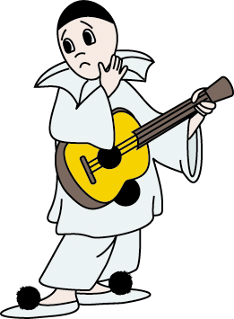
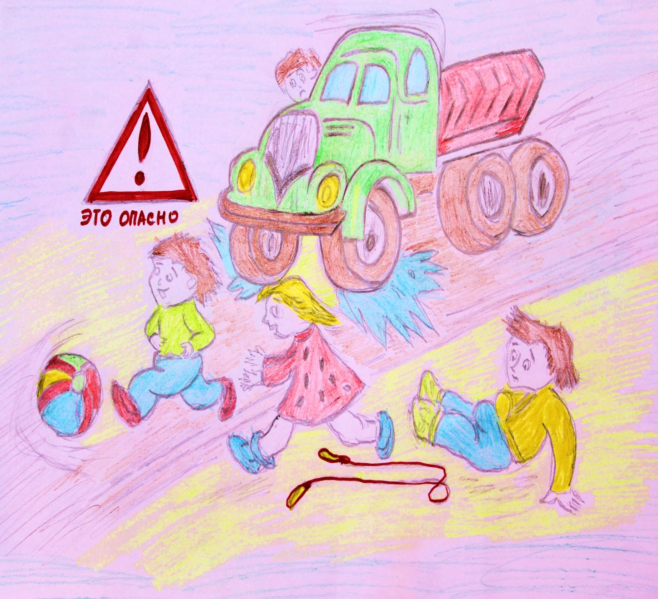
«Творчество детей»
Посмотрите, какие интересные работы
выполнили дети и их родители
по правилам дорожного движения!
Семья Саиновых. Средняя национальная группа

Slide 22
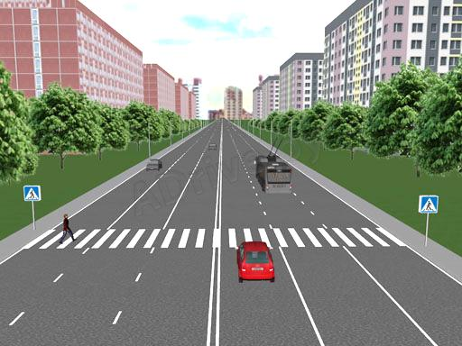

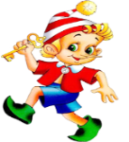
Отзывы и предложения
Уважаемые родители и дети!
По всем интересующим вопросам, с отзывами и предложениями просим обращаться к воспитателям группы. Мы также просим принять участие в создании следующего номера нашей газеты.
Состав творческой (редакционной) группы:
Фролова О.П - редактор
Галимова Л.Р. – внештатный инспектор ПДД
Дата выпуска журнала: февраль 2018 г.
Тираж – 9 штук.
Адрес, телефоны Учредителя журнала:
Адрес: 423250, улица Горького, дом 1 «А»
Телефон:+7(855) – 955 – 5 - 17 – 79
E –Mail: s – Len – 7@mail. ru.
До скорых встреч, друзья!

Slide 23
Адрес: 423250, улица Горького, дом 1 «А»
Телефон:+7(855) – 955 – 5 - 17 – 79
E –mail: s – Len – 7@mail. ru.

Slide 24
